Slide 1
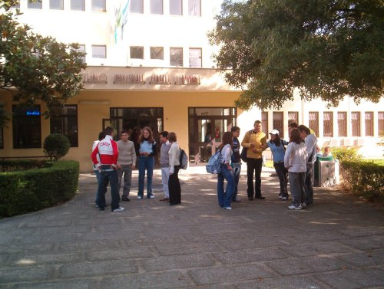

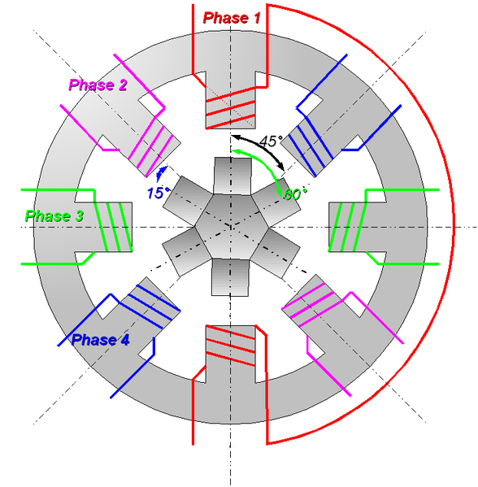
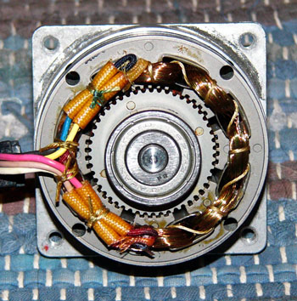
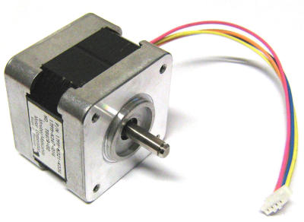
Presentazione su :
Elettropneumatica
Ad opera di:
Matteo Donatelli e Maurizio Di Paolo

Slide 2
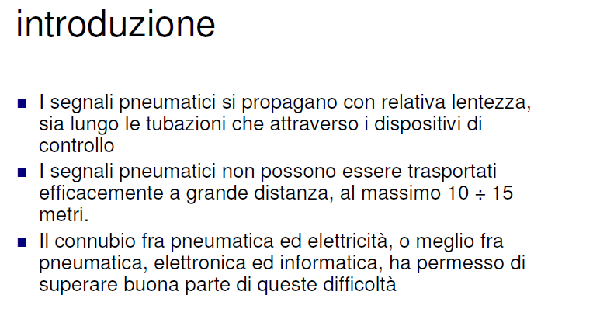
Elettropneumatica
© Matteo Donatelli – Maurizio Di Paolo V B Elettronica A.S. 2009/2010 ITIS Lanciano

Slide 3
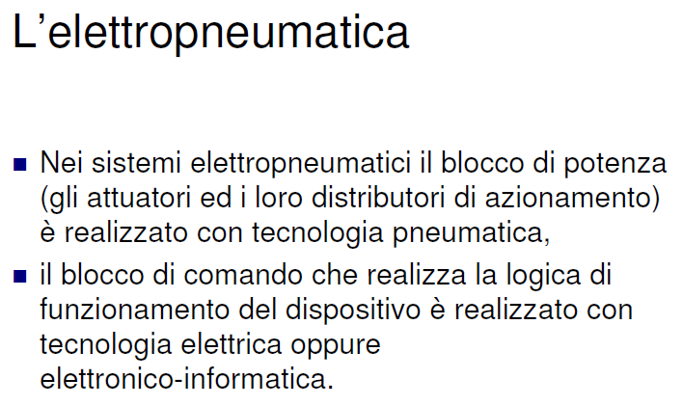
Elettropneumatica
© Matteo Donatelli – Maurizio Di Paolo V B Elettronica A.S. 2009/2010 ITIS Lanciano

Slide 4
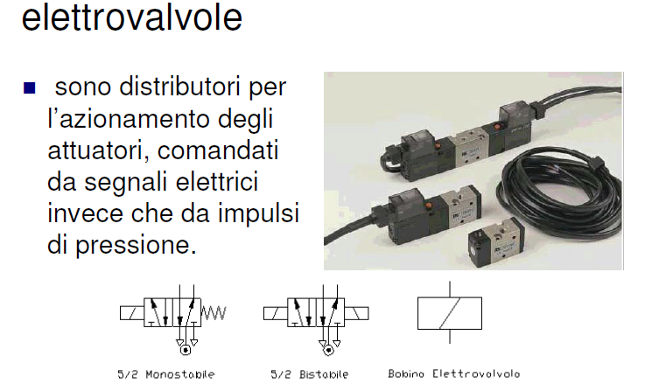
Elettropneumatica
© Matteo Donatelli – Maurizio Di Paolo V B Elettronica A.S. 2009/2010 ITIS Lanciano

Slide 5
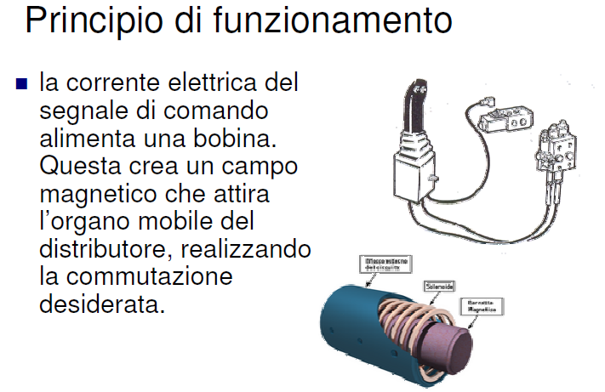
Elettropneumatica
© Matteo Donatelli – Maurizio Di Paolo V B Elettronica A.S. 2009/2010 ITIS Lanciano

Slide 6
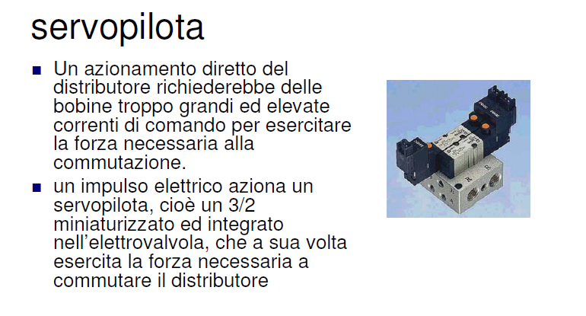
Elettropneumatica
© Matteo Donatelli – Maurizio Di Paolo V B Elettronica A.S. 2009/2010 ITIS Lanciano

Slide 7
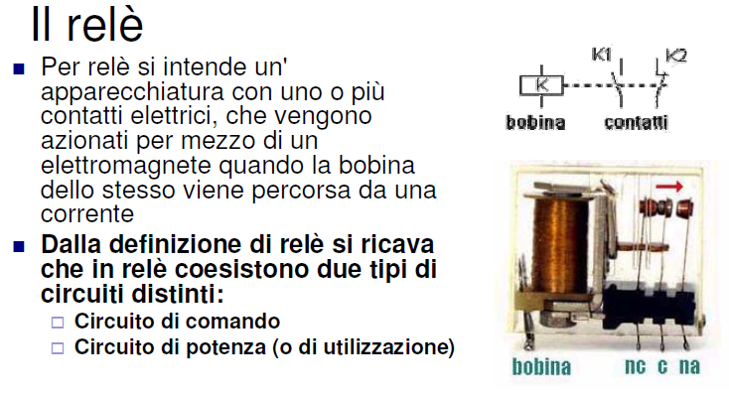
Elettropneumatica
© Matteo Donatelli – Maurizio Di Paolo V B Elettronica A.S. 2009/2010 ITIS Lanciano

Slide 8
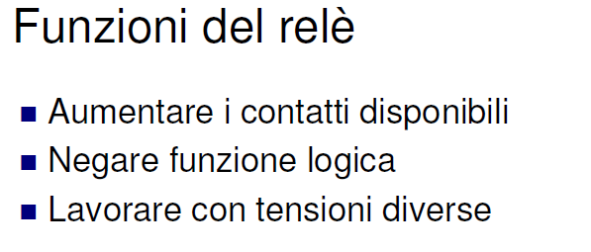
Elettropneumatica
© Matteo Donatelli – Maurizio Di Paolo V B Elettronica A.S. 2009/2010 ITIS Lanciano

Slide 9
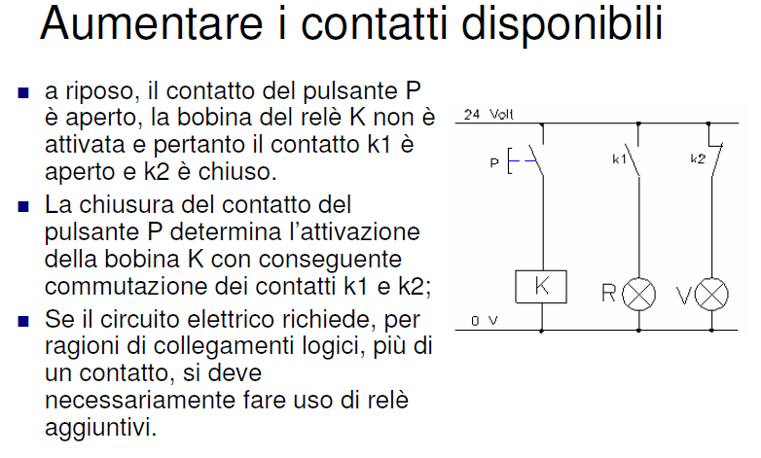
Elettropneumatica
© Matteo Donatelli – Maurizio Di Paolo V B Elettronica A.S. 2009/2010 ITIS Lanciano

Slide 10
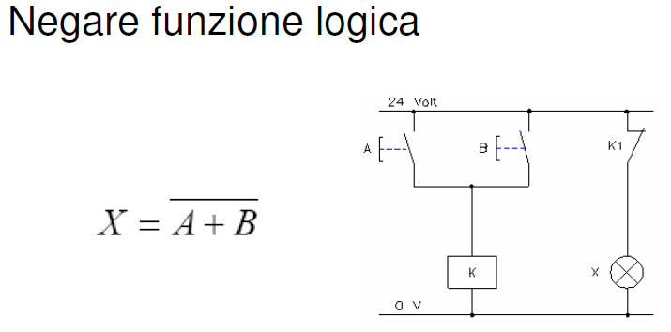
Elettropneumatica
© Matteo Donatelli – Maurizio Di Paolo V B Elettronica A.S. 2009/2010 ITIS Lanciano

Slide 11
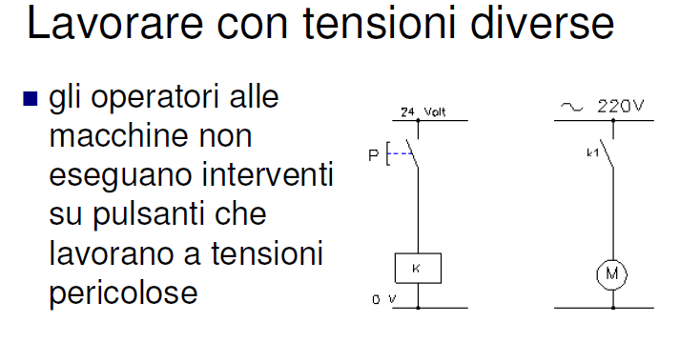
Elettropneumatica
© Matteo Donatelli – Maurizio Di Paolo V B Elettronica A.S. 2009/2010 ITIS Lanciano

Slide 12
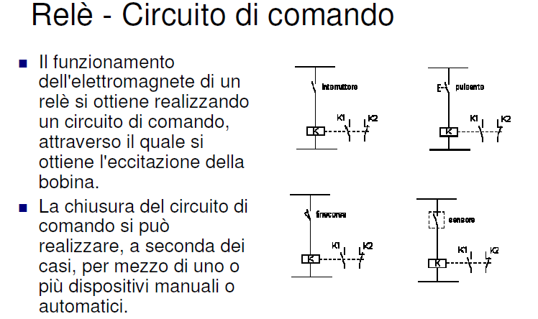
Elettropneumatica
© Matteo Donatelli – Maurizio Di Paolo V B Elettronica A.S. 2009/2010 ITIS Lanciano

Slide 13
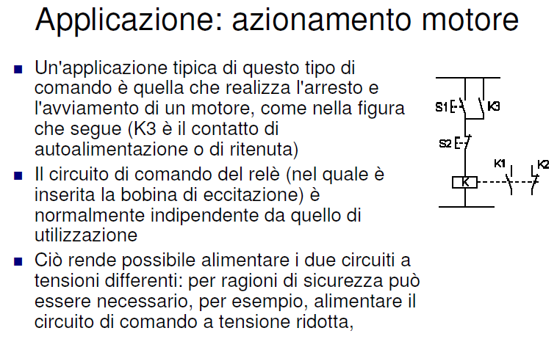
Elettropneumatica
© Matteo Donatelli – Maurizio Di Paolo V B Elettronica A.S. 2009/2010 ITIS Lanciano

Slide 14
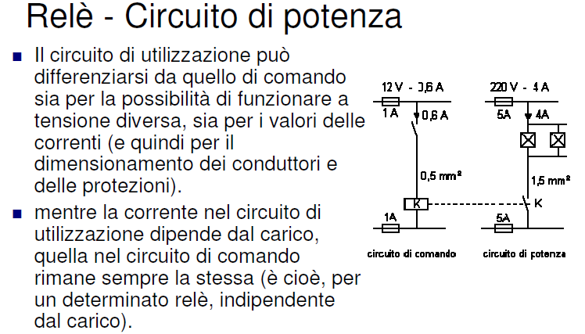
Elettropneumatica
© Matteo Donatelli – Maurizio Di Paolo V B Elettronica A.S. 2009/2010 ITIS Lanciano

Slide 15
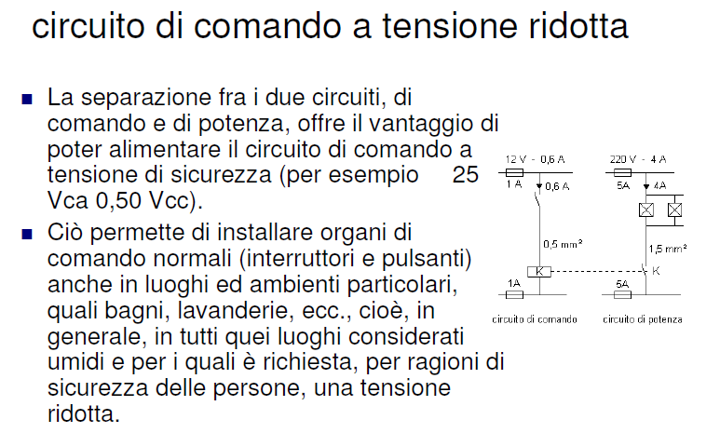
Elettropneumatica
© Matteo Donatelli – Maurizio Di Paolo V B Elettronica A.S. 2009/2010 ITIS Lanciano

Slide 16
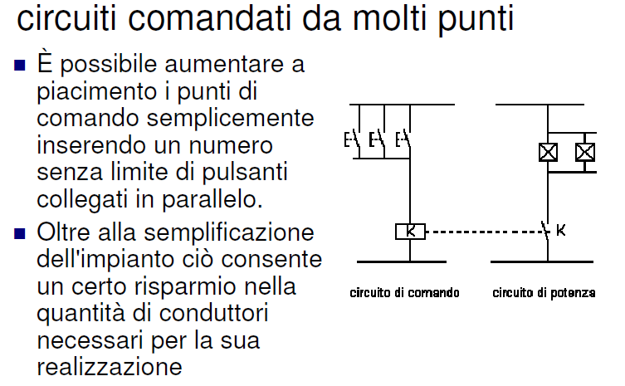
Elettropneumatica
© Matteo Donatelli – Maurizio Di Paolo V B Elettronica A.S. 2009/2010 ITIS Lanciano

Slide 17
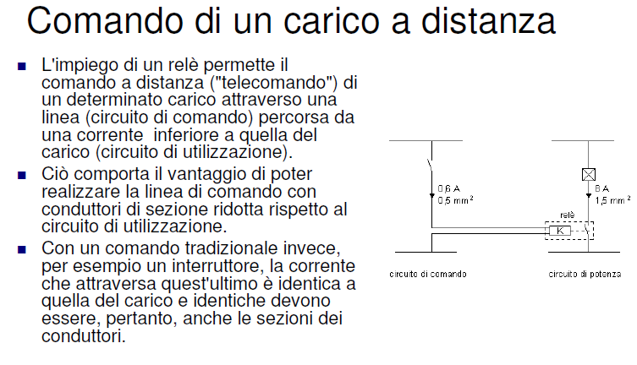
Elettropneumatica
© Matteo Donatelli – Maurizio Di Paolo V B Elettronica A.S. 2009/2010 ITIS Lanciano

Slide 18
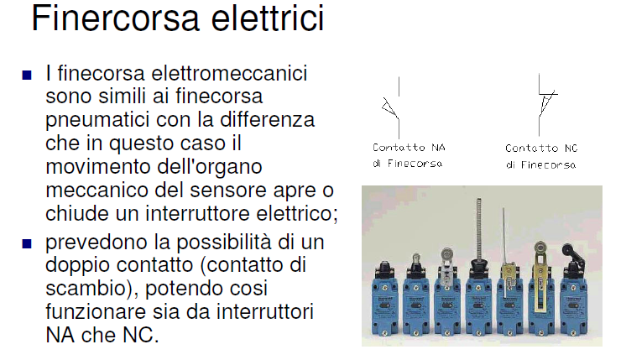
Elettropneumatica
© Matteo Donatelli – Maurizio Di Paolo V B Elettronica A.S. 2009/2010 ITIS Lanciano

Slide 19
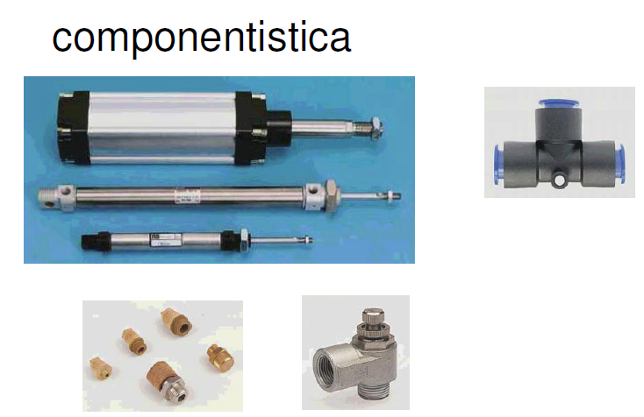
Elettropneumatica
© Matteo Donatelli – Maurizio Di Paolo V B Elettronica A.S. 2009/2010 ITIS Lanciano

Slide 20
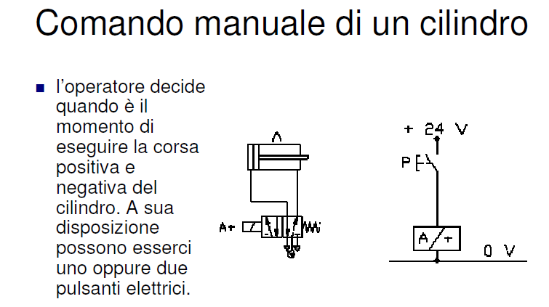
Elettropneumatica
© Matteo Donatelli – Maurizio Di Paolo V B Elettronica A.S. 2009/2010 ITIS Lanciano

Slide 21
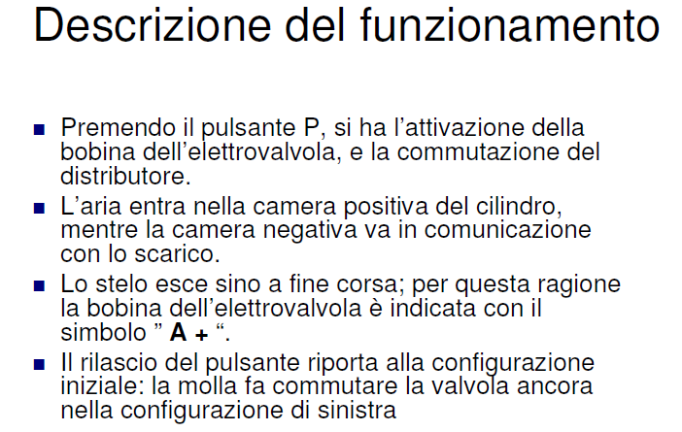
Elettropneumatica
© Matteo Donatelli – Maurizio Di Paolo V B Elettronica A.S. 2009/2010 ITIS Lanciano

Slide 22
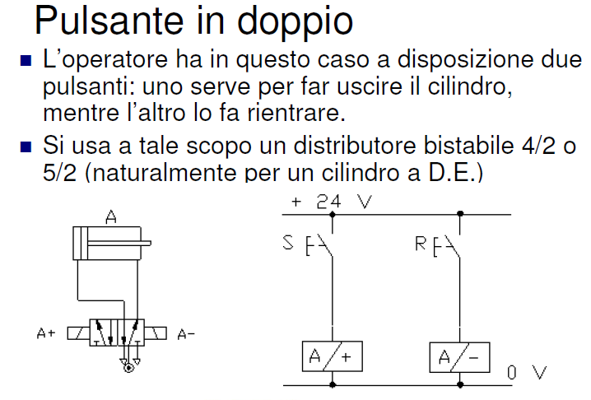
Elettropneumatica
© Matteo Donatelli – Maurizio Di Paolo V B Elettronica A.S. 2009/2010 ITIS Lanciano

Slide 23
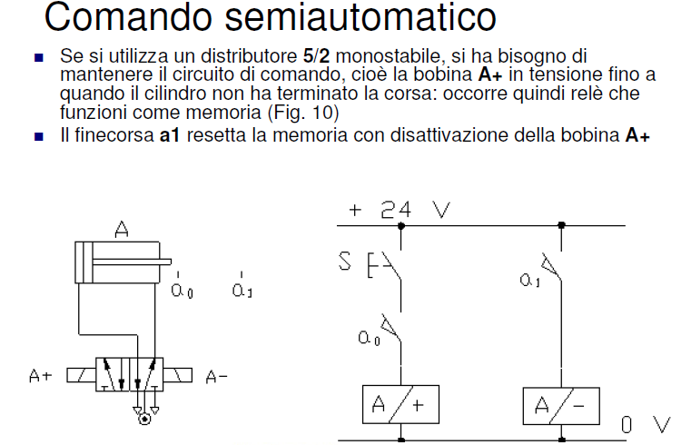
Elettropneumatica
© Matteo Donatelli – Maurizio Di Paolo V B Elettronica A.S. 2009/2010 ITIS Lanciano

Slide 24
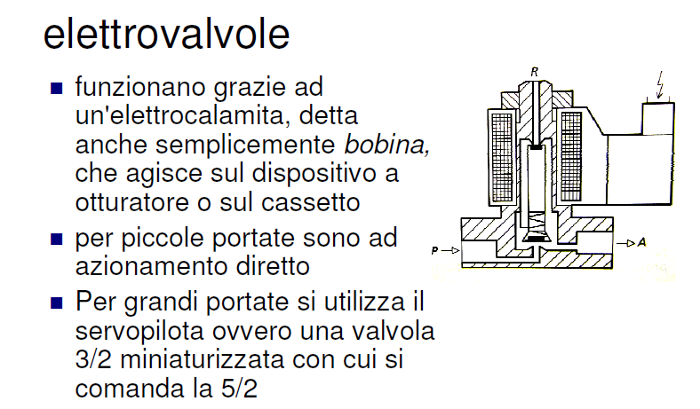
Elettropneumatica
© Matteo Donatelli – Maurizio Di Paolo V B Elettronica A.S. 2009/2010 ITIS Lanciano

Slide 25
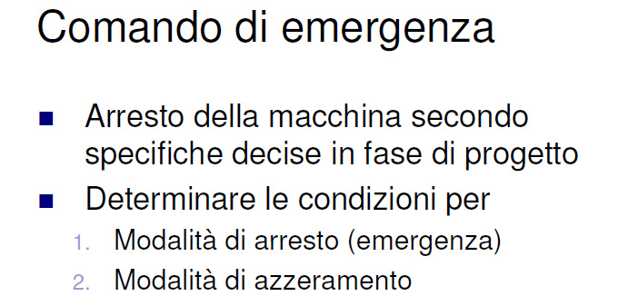
Elettropneumatica
© Matteo Donatelli – Maurizio Di Paolo V B Elettronica A.S. 2009/2010 ITIS Lanciano

Slide 26
Presentazione su :
Elettropneumatica
FINE
Ad opera di:
Matteo Donatelli e Maurizio Di Paolo

